Slide 1
软件工程
要点复习提纲
2022.11

Slide 2
考试时间
  12月5日
地点:
考试形式：闭卷

Slide 3
题型及分值
共100分
题型 | 数量 | 分数
选择题
简答题
系统分析题
总计 |  | 100

Slide 4
第1章 软件工程学概述
什么是软件
软件危机的概念、表现
产生软件危机的原因以及消除危机的途径
软件工程的概念、本质特性、基本原理
软件工程方法学的三要素
软件生命期分成哪几个阶段？各阶段的任务是什么？
什么是软件过程？瀑布模型、快速原型模型、增量模型、螺旋模型、喷泉模型的特点

Slide 5
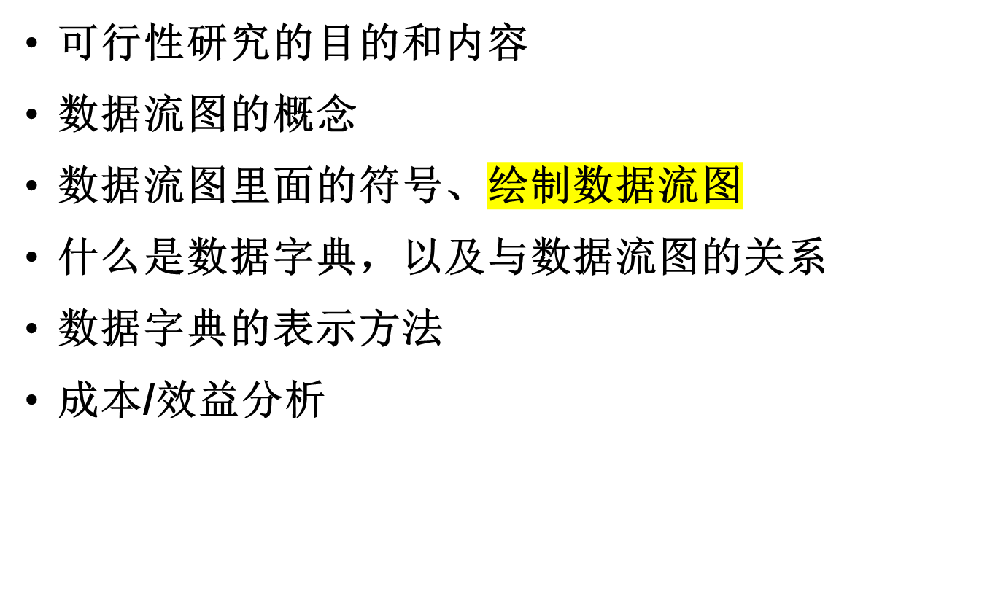
第2章 可行性研究

Slide 6
第3章 需求分析
结构化分析方法SA：分析系统数据流
需求分析阶段的任务
与用户沟通获取需求的方法
面向过程的分析方法主要是建立三类模型
需求分析的产品是什么
软件需求规格说明书的内容
常使用的图形工具

Slide 7
第5章 总体设计
总体设计的任务
模块化思想
衡量模块独立的标准（内聚和耦合的含义、种类）
启发式规则
掌握面向数据流的设计方法

Slide 8
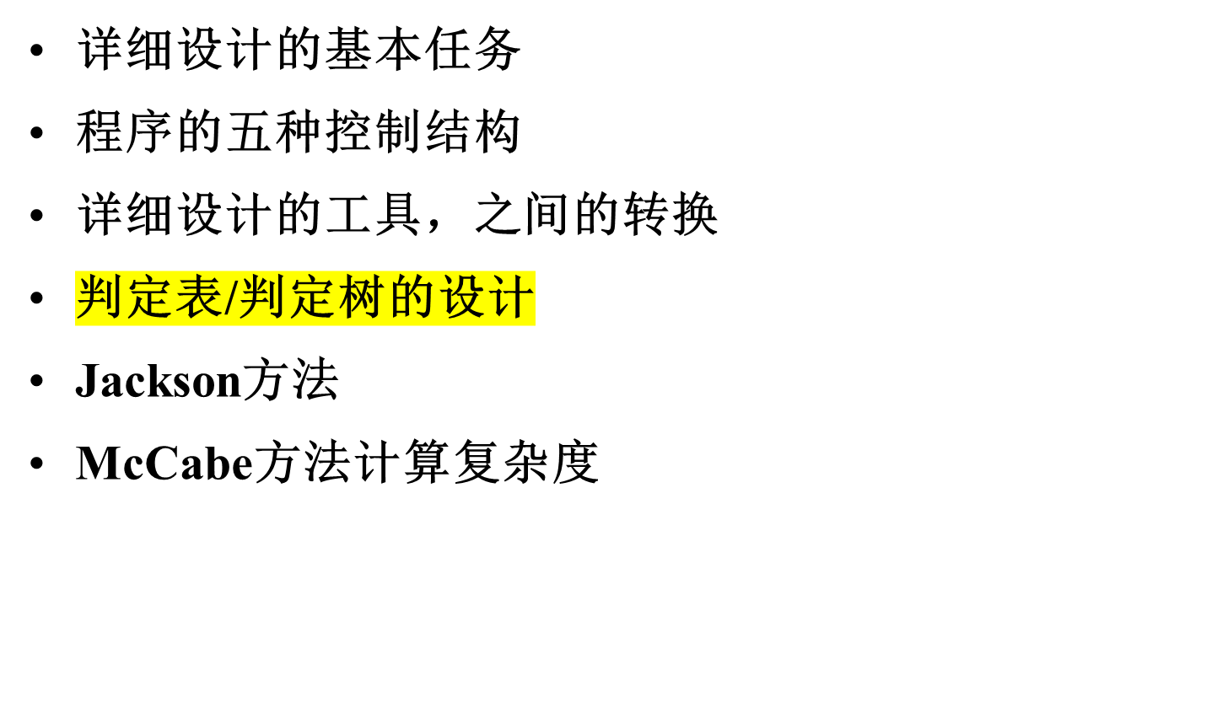
第6章 详细设计

Slide 9
第7章 实现
选择程序设计语言应考虑哪些因素
良好的编程风格包括哪些方面
软件测试的目的
初步测试计划是在哪个阶段制定的？
黑盒测试和白盒测试的概念
测试步骤（5个）以及与之相关的文档？
单元测试的方法

Slide 10
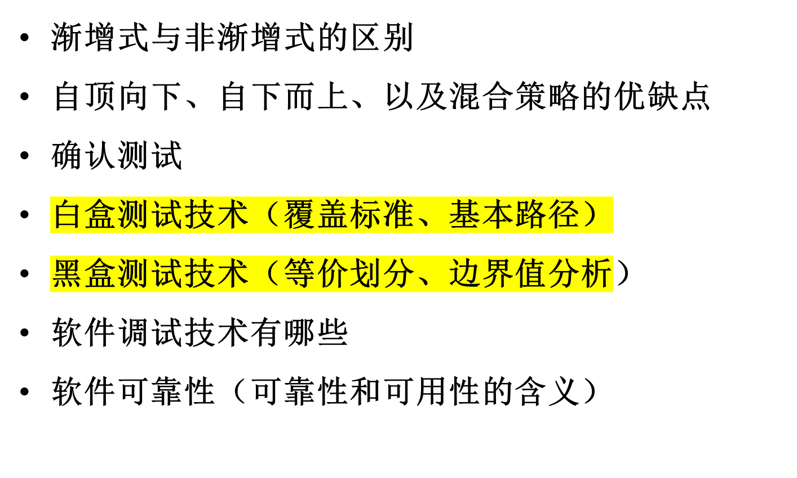

Slide 11
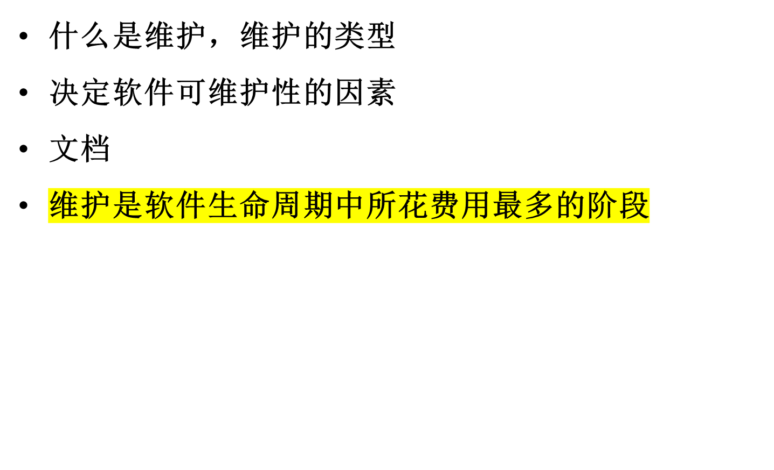
第8章 维护

Slide 12
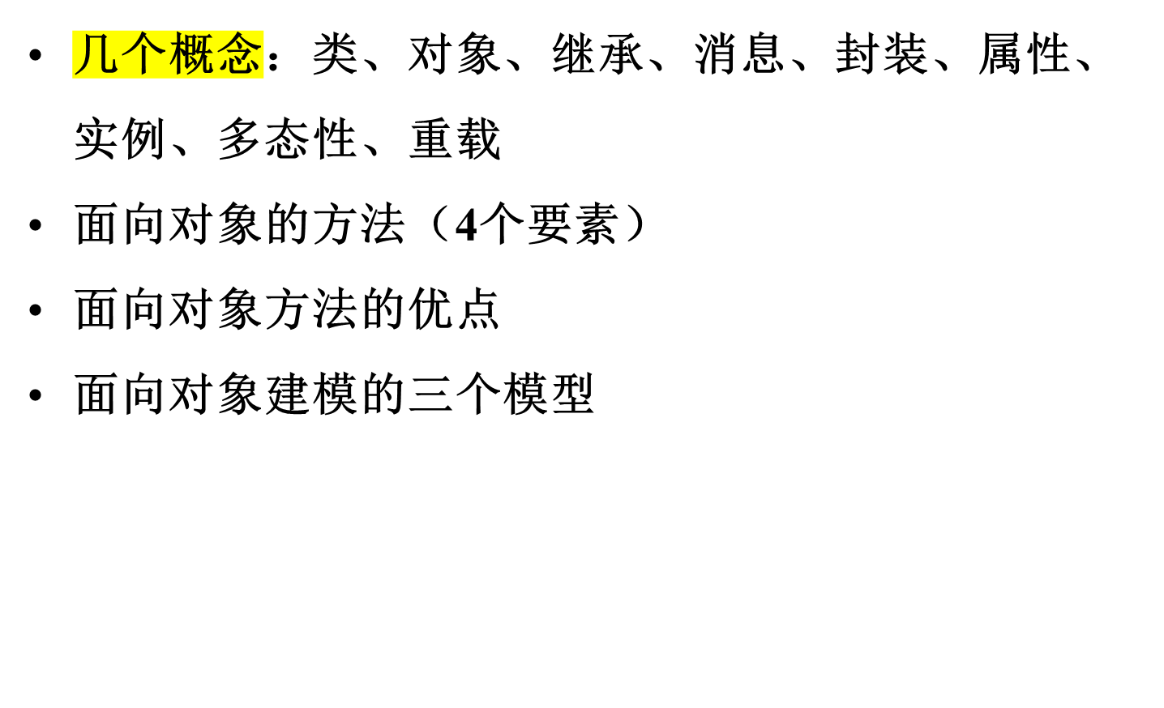
第9-10章 面向对象引论及分析

Slide 13
第11章 面向对象设计
面向对象设计的准则及启发式规则
分解成几个子系统，以及每个子系统的作用

Slide 14
第12章 面向对象实现
选择面向对象语言应考虑的因素
良好的面向对象程序设计风格应遵循的准则（三个方面）
单元测试的方法（划分测试）
集成测试的方法

